Slide 1
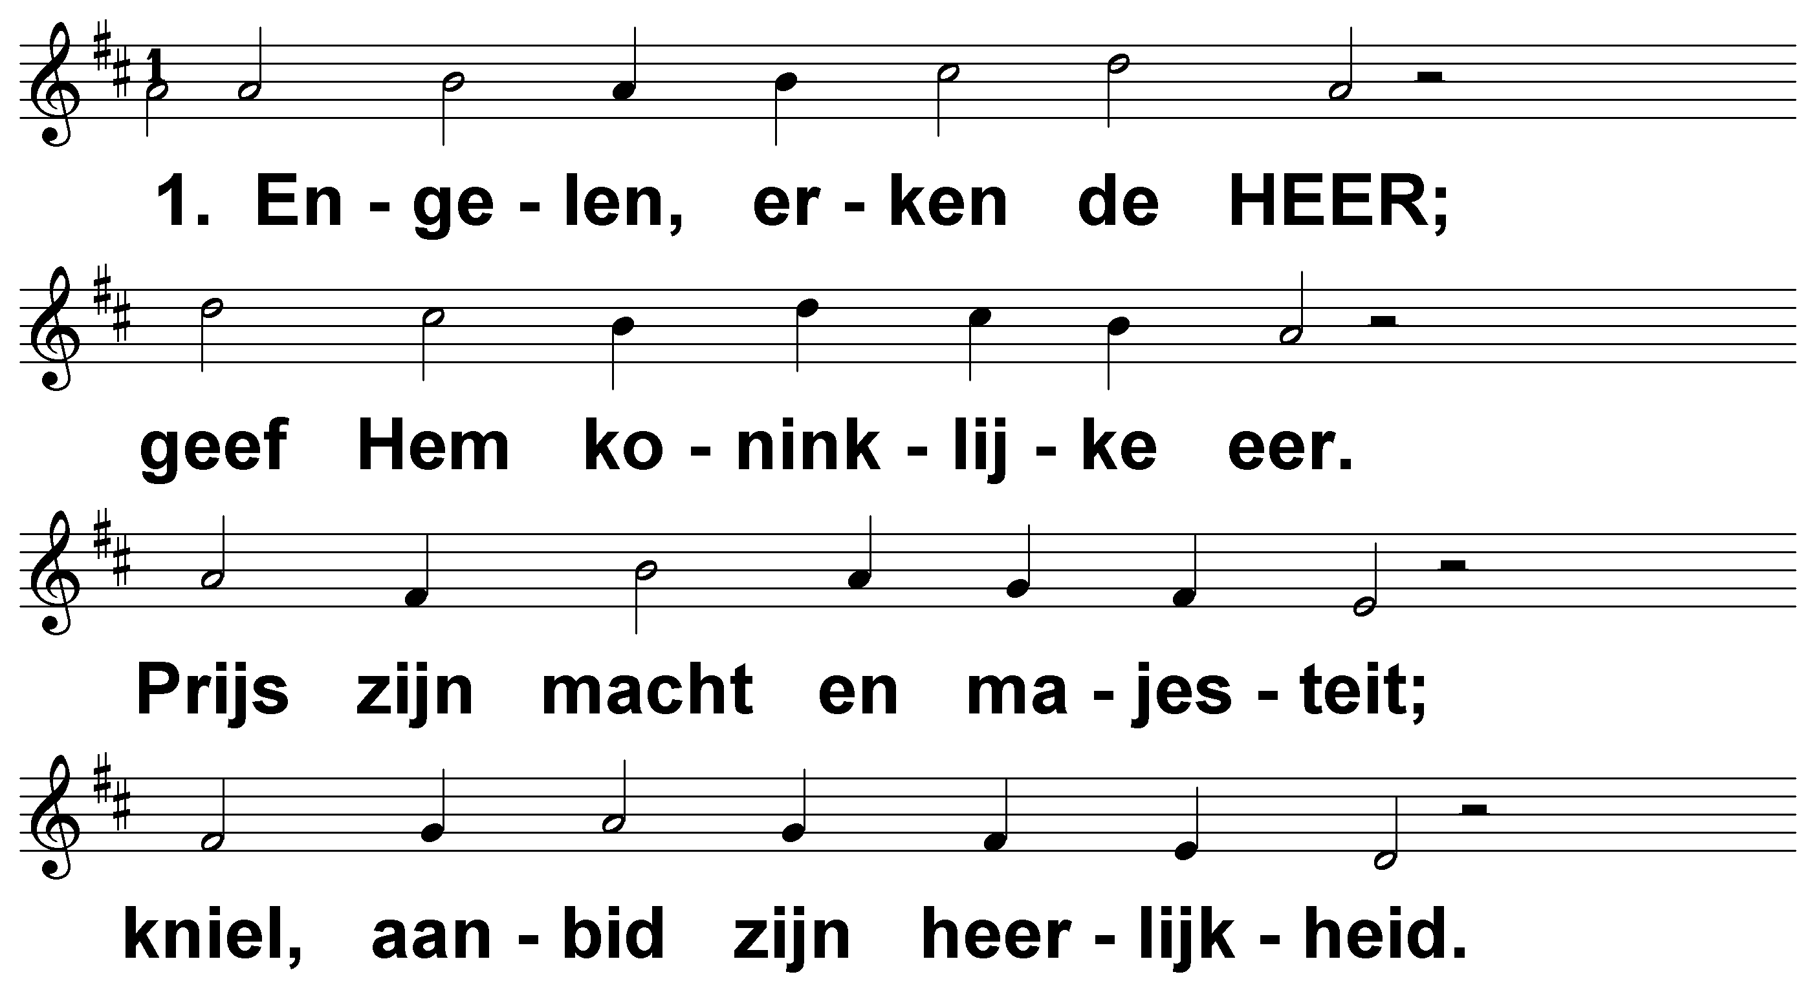
Psalm 29 (DNP) t. A. Vreugdenhil; m. Genève 1551

Slide 2
Psalm 29 (DNP) t. A. Vreugdenhil; m. Genève 1551

Slide 3
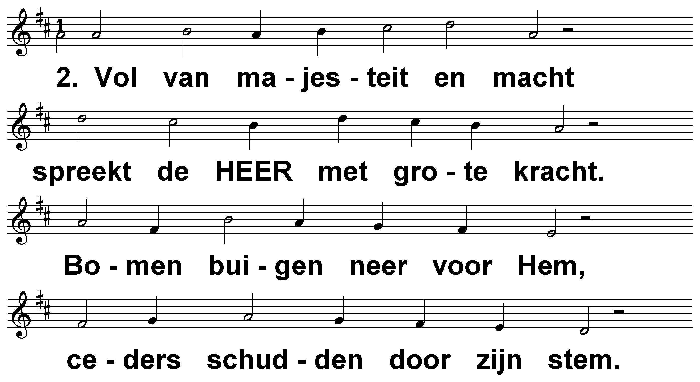
Psalm 29 (DNP) t. A. Vreugdenhil; m. Genève 1551

Slide 4
Psalm 29 (DNP) t. A. Vreugdenhil; m. Genève 1551

Slide 5
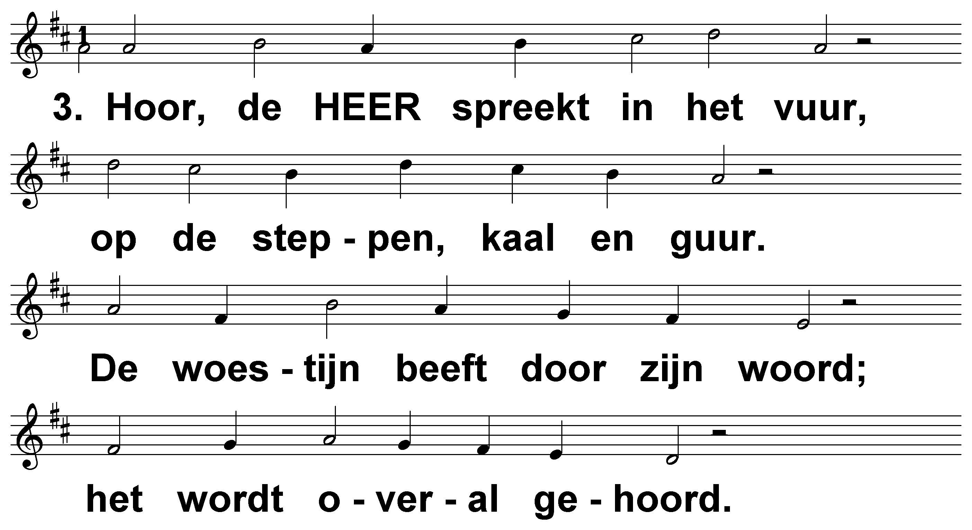
Psalm 29 (DNP) t. A. Vreugdenhil; m. Genève 1551

Slide 6
Psalm 29 (DNP) t. A. Vreugdenhil; m. Genève 1551

Slide 7
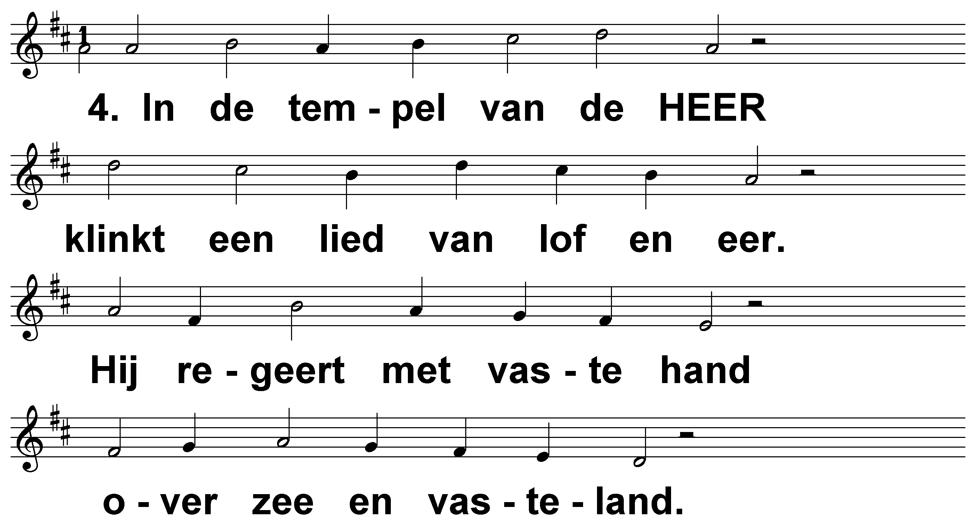
Psalm 29 (DNP) t. A. Vreugdenhil; m. Genève 1551

Slide 8
Psalm 29 (DNP) t. A. Vreugdenhil; m. Genève 1551

